Slide 1
Luftfeuchtigkeitssensoren
FHNW | Mess- und Sensortechnik

Slide 2
Inhalt
Grundlagen
Messverfahren
Taupunktspiegelmessverfahren
Thygan

Slide 3
Grundlagen

Slide 5
Messverfahren

Slide 6
Taupunktspiegelmessverfahren
Funktionsweise
Vor- & Nachteile

Slide 7
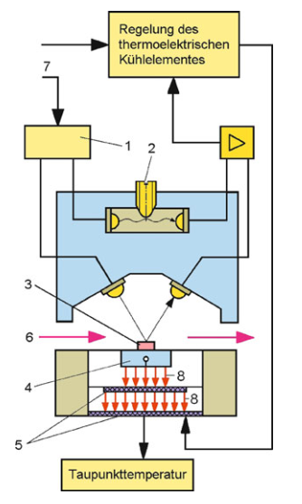
Funktionsweise
LED-Regelung
Optische Balanceregelung des Referenzstrahles
Taupunktspiegel
Temperaturfühler
Kühlelement (Peltierelemente)
Luft- oder Gasgemisch
Versorgung
Wärmefluss

Slide 8
Vor- & Nachteile
Vorteile | Nachteile
Prinzipiell im gesamten messtechnisch interessierenden Taupunktbereich einsetzbar | Messgenauigkeit hängt von Genauigkeit der Spiegeltemperaturmessung und der Güte der Regelung ab
Zählen zu den genauesten Hygrometern | Muss von Luftstrom durchflutet werden
Neben praktischen Messungen auch als Referenzmessmittel geeignet | Anfällig gegen mechanische Verschmutzung

Slide 9
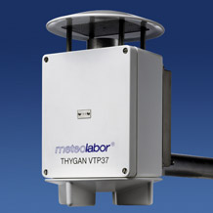
Thygan
Messbereich Lufttemperatur: -50° bis 50°C
Messbereich Taupunkt: -65° bis 50°C
Auflösung Temperaturwerte: 0,1 K
Auflösung der rel. Luftfeuchte: 0,1 %
Messgenauigkeit: ±0,15 K von -20° bis 50°C
±0,25 K von -65° bis -20°C

Slide 10
Vielen Dank für Ihre Aufmerksamkeit
Offene Fragen?

Slide 11
Quellen
S. Hesse and G. Schnell, Sensoren für die Prozess- und Fabrikautomation - Funktion - Ausführung - Anwendung. Berlin Heidelberg New York: Springer-Verlag, 2014.

